Slide 1
Présentation GT
Projet :
Serious Game
Reproduction d'une scène 3D
Florian Schmidt
Matthias Bonnivard

Slide 2
Plan
Introduction
Jeu actuel
Aspect pédagogique
Outil : Unity
Possibilités d'évolution
Conclusion
Démo technique

Slide 3
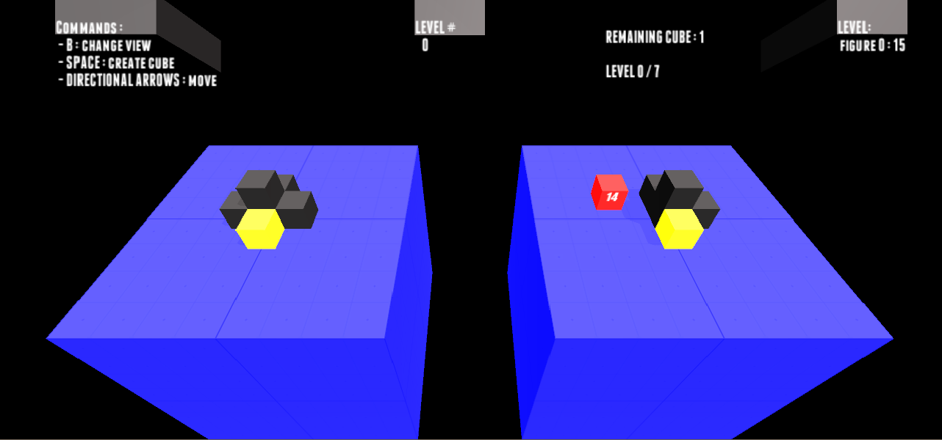
Introduction
Un pré-projet en vue de l’élaboration d’une plate forme de Serious Game à monter en collaboration entre la HEP de Lausanne et la HES-SO

Slide 4
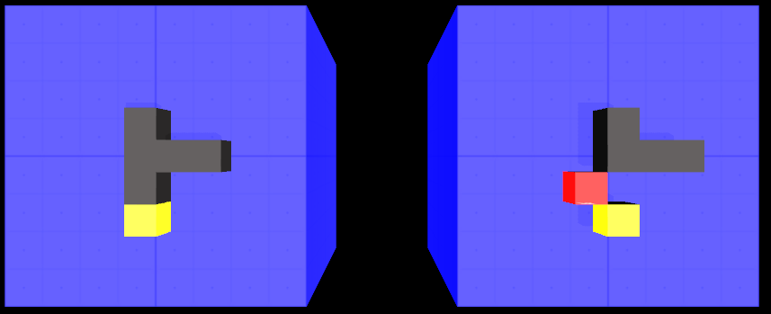
Jeu actuel
La grille (tableau 3 dimensions)
Game play :
- flèches directionnelles → déplacer le cube
- espace → créer un cube
- touche B → changer de vue

Slide 5

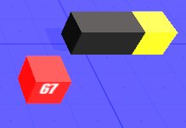
Jeu actuel
Pour mieux comprendre le jeu une logique de coloration est mise en place :
Jaune = indice dans l'espace :
Vert = bonne position :
Rouge = mauvaise position :

Slide 6
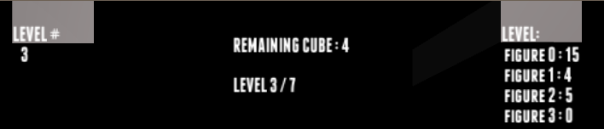
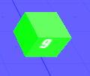
Jeu actuel
Informations affichés (HUD):
L’affichage tête haute : est un ensemble d'informations affiché en périphérie du centre de l'écran et renseignant le joueur sur son personnage ou son environnement

Slide 7
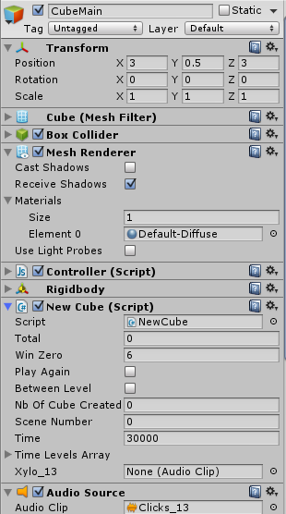
Outil : Unity
Game Object :
-cube
-son
-lumières
-camera
-texte
- Game Object modifié avec:
- component (box collider, transform, audio source, textures...)
- script c#
- Assets store.

Slide 8
Aspect pédagogique
De la modélisation virtuel à la concrétisation d’un objet réel (imprimante 3D)
Stimulation de la perception et de la modélisation dans l’espace.
Stimulation dans le cadre de stress (contrainte de temps, objectif 3D)
Quelle stratégie quand l’objet 3D devient complexe
Pour l’enseignant(e) et indirectement l’élève : briser le cycle de l’apprentissage par l’exemple

Slide 9
Possibilités d'évolution
- Portage sur Tablette
- Un menu (jouer, options, meilleurs score, multijoueurs...)
- Graphisme général :améliorer les textures et effets de lumières
- Donner une identité graphique au jeux
- Méthode de comptage de points à améliorer
- Pivoter la vue à 360 degré
- Différentes formes
- mode de jeu : symétrie ou compléter forme

Slide 10
Conclusion
- Beaucoup de possibilités d'évolution.
- Des tests sur des enfants peuvent permettre de se rendre compte des défauts et choses à changer.
- Utilité pédagogique du jeu.(perception dans l'espace ...)

Slide 11
Démo technique
Démo technique

